Slide 1
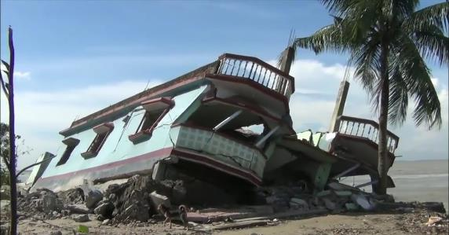
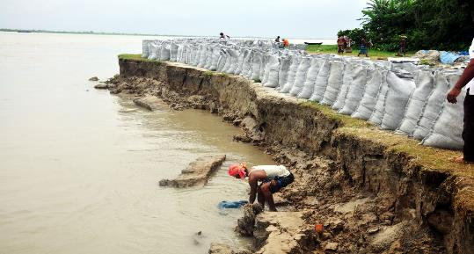
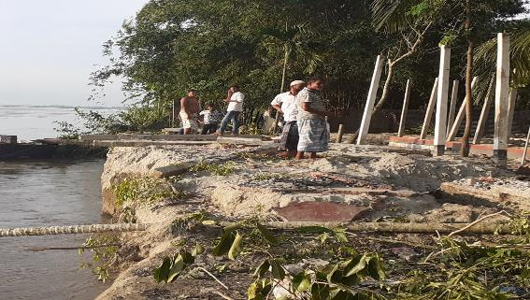
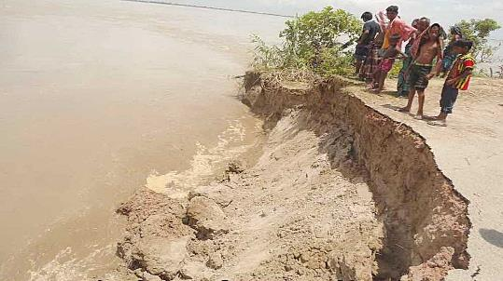

Slide 3
পরিচিতি
পাঠ
শ্রেণি-৫ম
বাংলাদেশ ও বিশ্বপরিচয়
অধ্যায়-৬
পাঠ-নদী ভাঙ্গন।
উপস্থাপনায়
মোঃ শফিকুল ইসলাম
প্রধান শিক্ষক
সরুগ্রাম সরঃ প্রাথঃ বিদ্যালয়
ধুনট,বগুড়া।

Slide 4
এসো একটি ভিডিও দেখি
নদী ভাঙ্গনের ‍দৃশ্য
ভিডিও টিতে আমরা কি দেখলাম?

Slide 5
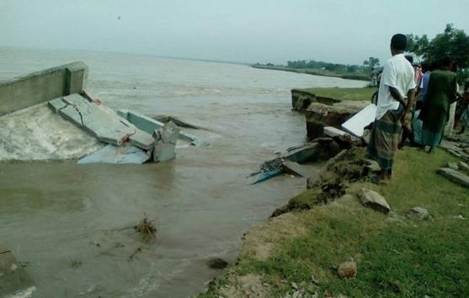
আমাদের আজকের পাঠ
নদী ভাঙন

Slide 6
শিখনফল
(১) নদী ভাঙ্গন কী তা বলতে পারবে।
(২) নদী ভাঙ্গনের ক্ষয়ক্ষতি বর্ণনা করতে পারবে।

Slide 7
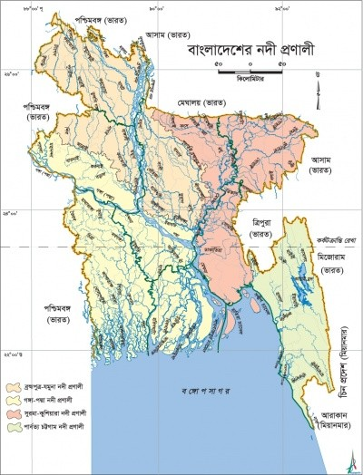
বাংলাদেশে অসংখ্য নদী রয়েছে। তাই এদেশের অনেক জায়গাতেই নদী ভাঙন দেখা যায়। তবে দেশের পশ্চিমাংশে নদ-নদী বেশী থাকায় প্রতি বছরই এই অঞ্চল নদী ভাঙনের কবলে পড়ে।

Slide 8
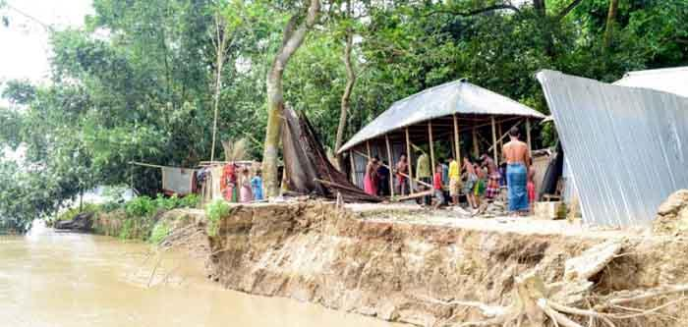
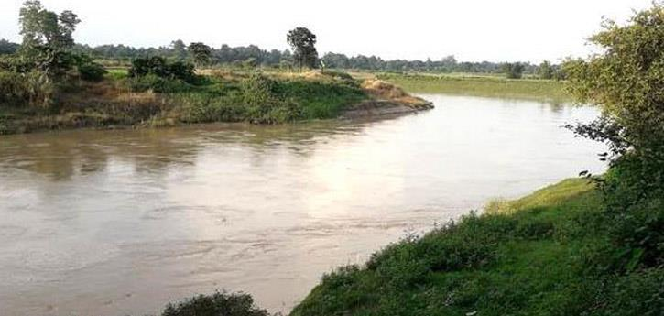
নদীর পাড় ভাঙন
এখানে কি দেখা যাচ্ছে?
ছবিতে কি দেখছি?
নদী
নদীর পাড় ভাঙনকেই নদী ভাঙন বলে।

Slide 9
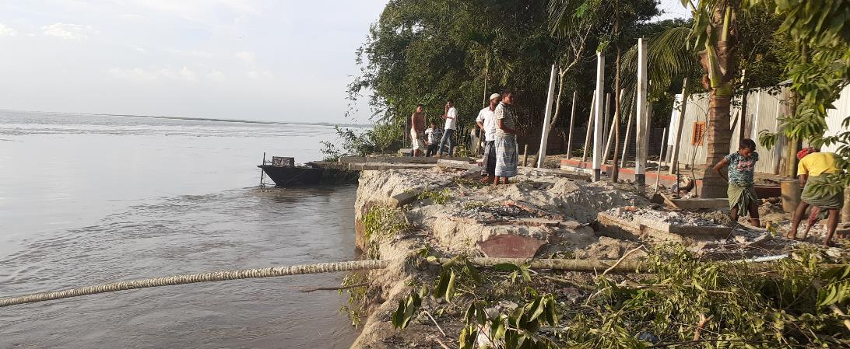
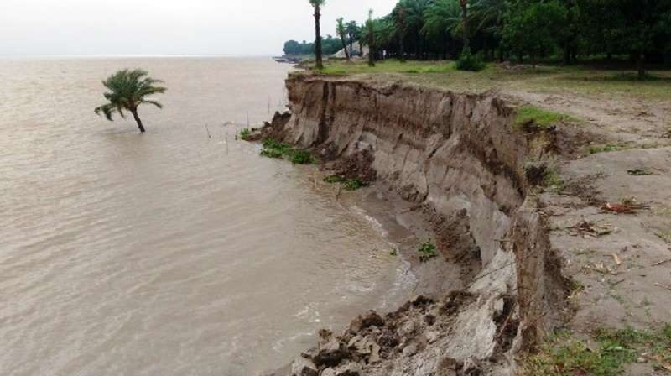
চিত্রগুলি লক্ষ্য কর-
নদীর পাড় ভাঙনের ফলে আমাদের কৃষি জমি ও বাড়ি-ঘর বিলীন হয়ে যায়।

Slide 10
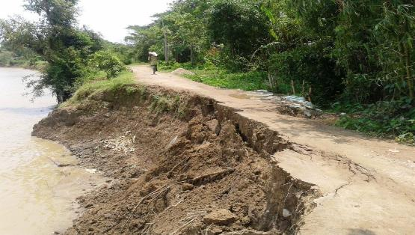
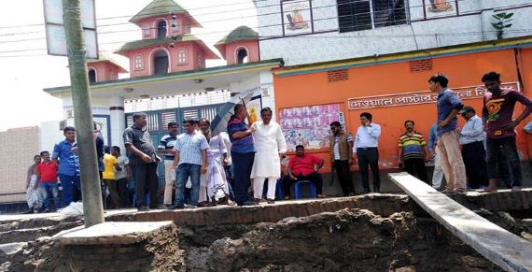
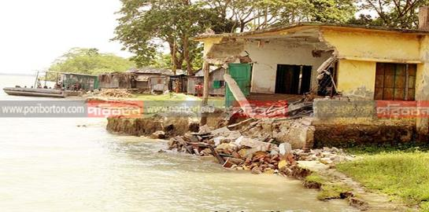
SHAGATA HIGH SCHOOL
সড়ক, শিক্ষা প্রতিষ্ঠান,হাট-বাজারও বিলীন হয়, ফলে সামাজিক ও অর্থনৈতিক জীবন ব্যাপক ভাবে ক্ষতিগ্রস্থ হয়।

Slide 11
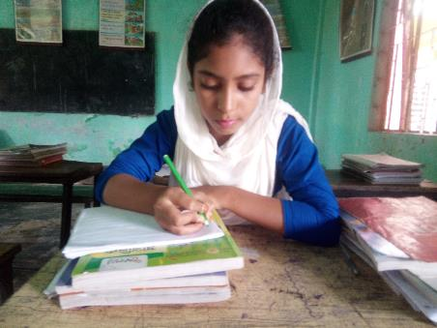
একক কাজ
খাতায় লিখ-
নদী ভাঙন কাকে বলে?

Slide 12
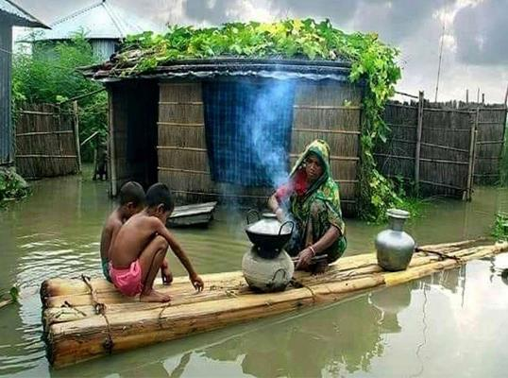
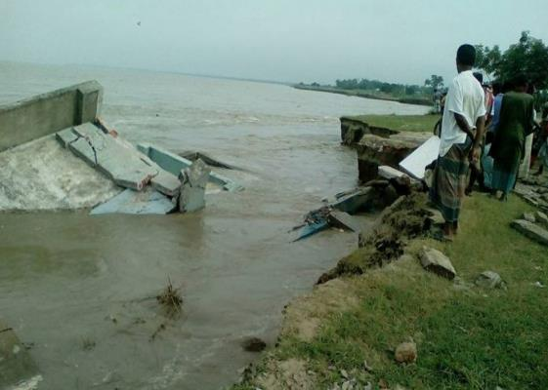
বন্যা নদী ভাঙনের প্রাকৃতিক কারণ। বন্যার অতিরিক্ত পানির স্রোত ও ঢেউ নদীর পাড়ে আঘাত হানে,ফলে বন্যার সময় নদী ভাঙন মারাত্বক রুপ ধারন করে।

Slide 13
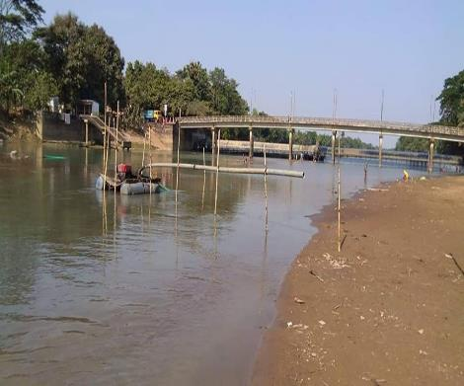
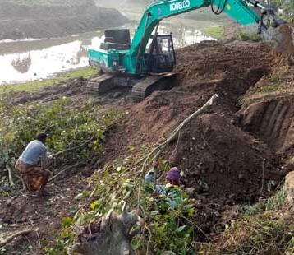
নদী ভাঙনে মানব সৃষ্ট কারন-
নদী থেকে বালি উত্তোলন এবং নদী তীরের গাছপালা কেটে ফেলাও নদী ভাঙনের অন্যতম কারণ।
মানবসৃষ্ট এবং প্রাকৃতিক কারণে অনেক সময় নদীর স্বাভাবিক প্রবাহ ক্ষতিগ্রস্থ হয়।

Slide 14
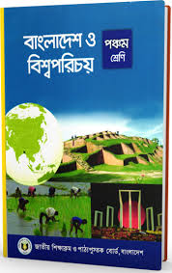
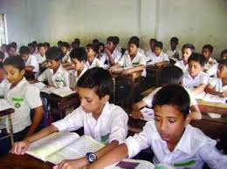
পাঠ্য বই সংযোগ
বাংলাদেশ ও বিশ্বপরিচয়
পঞ্চম শ্রেণি
পৃষ্টা নং-৫০
তোমাদের বাংলাদেশ ও বিশ্বপরিচয় বইয়ের ৫০ নং পৃষ্ঠা পড়।

Slide 15
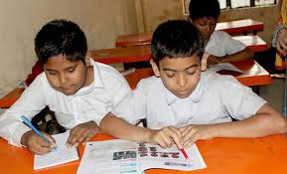
দলীয় কাজ
‘ক’ দল- নদী ভাঙনের ৩টি কারণ লিখ-
‘খ’ দল- নদী ভাঙনের ফলে কি কি বিলীন হয় লিখ-

Slide 16
সঠিক উত্তরটি খাতায় লিখ-
সঠিক উত্তরটি মিলিয়ে দেখি
১। বাংলাদেশের কোন অঞ্চলে নদী ভাঙন বেশী হয়?
পশ্চিমাংশে
দক্ষিনাংশে
পূর্বাংশে
উত্তরাংশে
২। নদী ভাঙনের প্রাকৃতিক কারন?
খরা
বাতাস
বন্যা
ভূমিকম্প
৩। বাংলাদেশে অসংখ্য কি রয়েছে?
খাল
গাছপালা
বিল
নদী

Slide 17
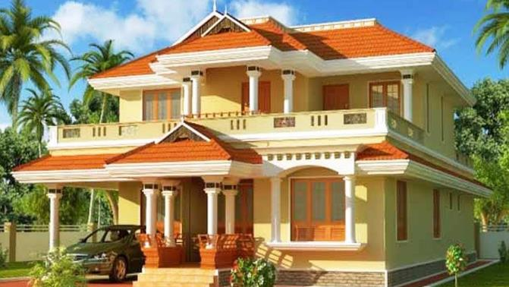
বাড়ির কাজ
নদী ভাঙন কিভাবে রোধ করা যায় সংক্ষেপে লিখে আনবে।

Slide 18
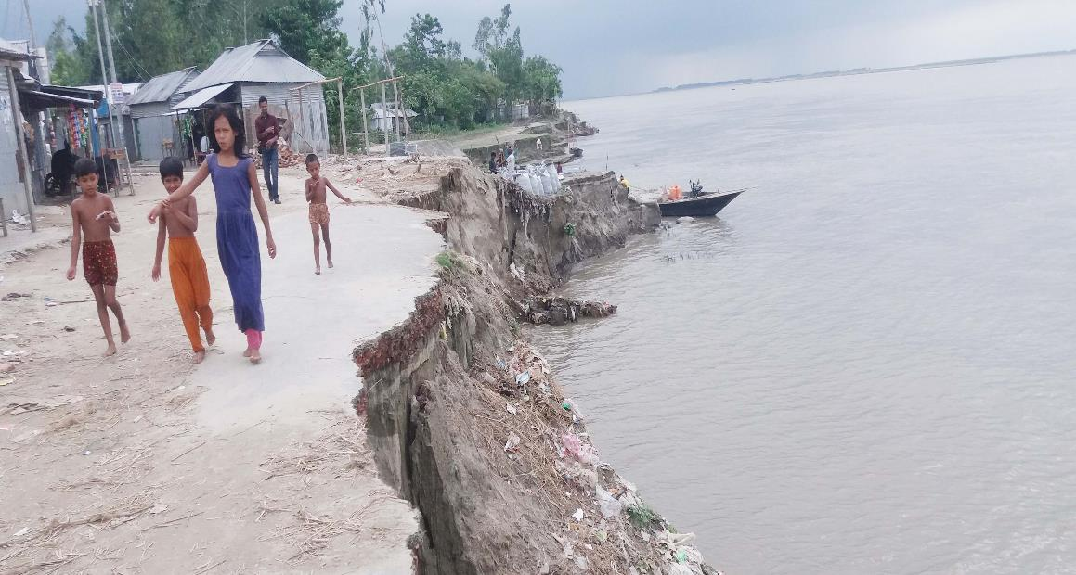
সবাইকে
ধন্যবাদ

